Slide 1
Introduktion till dig som håller i workshopen
Syfte
- Öka kunskap om friskfaktorer och tydliggöra på vilket sätt de påverkar verksamheten
och verksamhetens resultat.
- Föra dialog om vad som redan görs inom organisationen idag för att stärka
friskfaktorerna.
- Skatta hur starka/svaga friskfaktorerna är i nuläget.
Mål
Efter denna workshop ska deltagarna ha
kunskaper om de åtta friskfaktorerna
förståelse för att friskfaktorer kan påverka verksamhetens resultat
olika funktioners del i friskfaktorarbetet, samt
hur friskfaktorerna kan hjälpa till att förbättra arbetsmiljön.

Slide 2
Introduktion till dig som håller i workshopen
Material om du gör workshopen fysiskt
PowerPoint-presentation
De åtta friskfaktordefinitionerna utskrivna på A3 från PowerPoint presentationen
Materialet ”Individuella friskfaktorhjul” (.pdf) till alla deltagare. Dokumentet innehåller ett friskfaktorhjul för individuell skattning, definitioner av alla friskfaktorer och utrymme för anteckningar.
Förberedelser fysiskt
Möblera rummet så att det går att passera längs väggarna.
Skapa åtta stationer, en för varje friskfaktor. Vid varje station finns en definition och ett blankt blädderblocksblad på väggen, samt penna.
Ha en timer för att hålla tiden.
Material om du gör workshopen digitalt
PowerPoint-presentation
Materialet ”Individuella friskfaktorhjul” (.pdf) till alla deltagarna
Bild nr 20, ”Friskfaktorvernissage instruktioner”, ur PowerPoint-presentationen
Förberedelser digitalt
Dela in gruppen i mindre grupper (breakout rooms)
Bifoga ”Individuella friskfaktorhjul” (.pdf) i kallelsen
Bifoga PowerPoint-presentationen (ev förkortad) med instruktioner och friskfaktordefinitioner i kallelsen.
Notes:
För ytterligare instruktioner, se talmanus för bild 19-20.

Slide 3
Introduktion till dig som håller i workshopen
Upplägg
PP-presentationen innehåller två delar som kan användas fristående:
a) kunskap - en introduktion av vad friskfaktorer är, olika funktioners del i friskfaktorarbetet och hur friskfaktorerna kan förbättra arbetsmiljön
b) vernissage med dialog och skattning – undersökning av nuläget, hur verksamheten arbetar främjande med hjälp av friskfaktorerna
Användning
- Friskfaktorworkshopen kan användas fristående för olika grupper, t ex en ledningsgrupp, en förvaltning, en avdelning eller en arbetsgrupp beroende på syfte och behov.
- Den kan göras olika lång beroende på hur mycket dialog man vill ha, se exempel nedan i talmanus.
- Skattning kan t ex ske via Mentimeter eller annat verktyg.
Notes:
Exempel 1. En förvaltning med 40 deltagare, totalt 2 timmar
- 30 min kunskapsdel
- 1 timme dialog i smågrupper, ca 6-7 min/friskfaktor (8 friskfaktorer x 7 min = 56 min)
- 30 min skattning och dialog i helgrupp om hur verksamheten påverkas av resultatet/nuläget
Exempel 2. En ledningsgrupp, 8 deltagare, totalt 1 timme
- 10-15 min introduktion (ev stryk någon film)
- ”Speed-dating” med friskfaktorerna, ca 4 min/friskfaktor (8 friskfaktorer x 4 min = 32 min)
- 10-15 min skattning och dialog i helgrupp om hur verksamheten påverkas av resultatet/nuläget

Slide 4
Notes:
Syfte
Berätta om syfte och mål med workshopen och hur det hör ihop med organisationens övriga arbete kring arbetsmiljö och verksamhetsutveckling.
Förslag på incheckningsfråga som alla får svara på:
- Vad vill du ha ut av den här workshopen?

Slide 5

Syfte med att arbeta med friskfaktorer
Fyll i här
Notes:
Här kan organisationens eget syfte och motivering skrivas in.

Slide 6
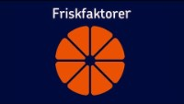
Notes:
Visa en film om friskfaktorer med bland annat forskaren Petra Lindfors från Stockholms universitet, organisationer som arbetat systematiskt med friskfaktorer och verksamhetsutvecklare från Suntarbetsliv. Friskfaktorerna är baserade den forskning Eva Vingård, professor i Arbets- och miljömedicin vid Uppsala Universitet, med flera genomförde i och med Hoff-studien Hälsa och framtid i offentlig sektor.

Slide 7
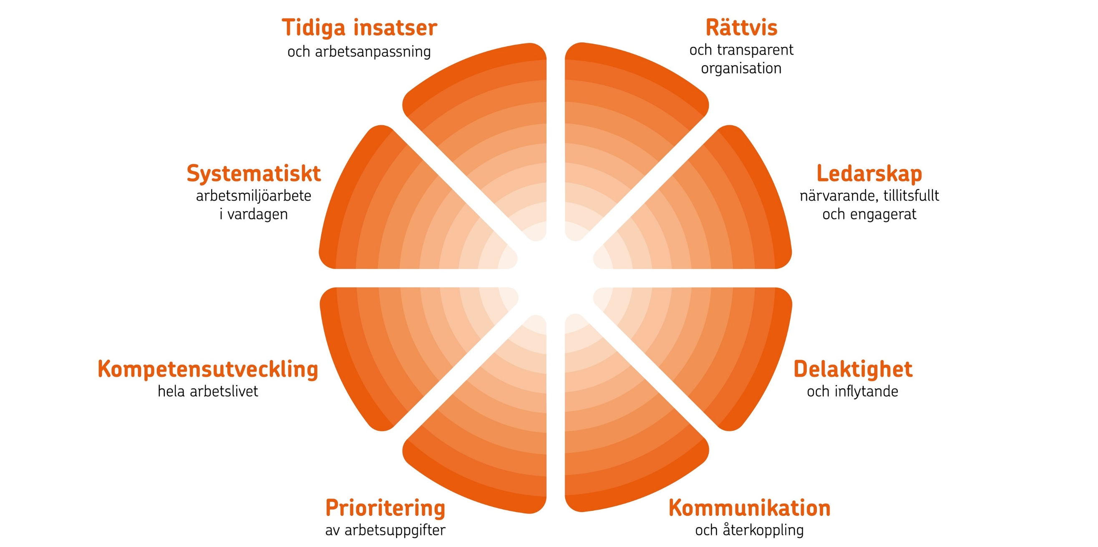
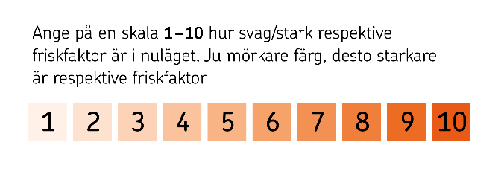
Notes:
Friskfaktorer är bara tillstånd som inte kommer på plats med mindre än att vi gör någonting. Dessa tillstånd har man funnit i robusta och stabila organisationer. Utifrån tillgänglig forskning och tillsammans med Eva Vingård har Suntarbetsliv sorterat friskfaktorerna så här. För att en organisation ska vara långsiktigt frisk med låga, stabila sjuktal behöver alla friskfaktorerna vara på plats. Då mår vi bra, presterar väl och kan nå verksamhetens mål.
Presentera dem fortsättningsvis en och en med de följande definitionerna, bild 8-15.

Slide 8
Rättvis och transparent organisation
Organisationen upplevs som schysst. Resurstilldelningar och beslut är välmotiverade, rättvisa, transparenta och efterlevs i hela organisationen. Roller, ansvar och mandat är tydliga. Det finns en hög grad av tillit mellan organisationens olika nivåer, verksamheter och individer. Värdegrund, policys och rutiner är väl kända, upplevs som relevanta och följs. Det är tydligt vad som gäller.

Slide 9
Närvarande, tillitsfullt och engagerat ledarskap
Ledare är tillgängliga, tydliggör mål, inspirerar och visar vägen. Ledare är måna om att utveckla relationer och visar tillit genom att ge ansvar, stöd och möjligheter. Chefer och medarbetare i alla led tar ansvar och tydliggör vad de behöver för att göra sina uppgifter och nå uppsatta mål. Alla ser till verksamhetens bästa och driver gemensamt verksamheten framåt.

Slide 10
Delaktighet och inflytande
Organisationen skapar förutsättningar för medarbetare att ha inflytande över sin arbetssituation och vara delaktiga i verksamhetsutvecklingen. Rutiner, arbetssätt, mötes- och beslutsstrukturer utformas för att ta vara på medarbetares tankar, åsikter och idéer. Alla kommer till tals och bidrar med olika erfarenheter och perspektiv. Det är tydligt vad man kan påverka och inte.

Slide 11
Kommunikation och återkoppling
Samtalsklimatet är öppet och tillåtande uppåt, nedåt och åt sidorna. Det finns fungerande kommunikationsvägar och forum för information och dialog. Alla lyssnar på varandra. Återkoppling ges på beteenden och hur de påverkar verksamhetens resultat. Sakfrågor hanteras utan att det blir personligt.

Slide 12
Prioritering av arbetsuppgifter
Det förs regelbundna samtal för att främja balans mellan krav och resurser. Det finns samsyn om vad som är viktigt, bråttom och rätt sak att göra. Medarbetarna upplever att de kommer till sin rätt och är trygga i den prioritering de gör i vardagen. När kraven i arbetet – mer än tillfälligt – överskrider resurserna går chefer i alla led in och prioriterar arbetsuppgifter.

Slide 13
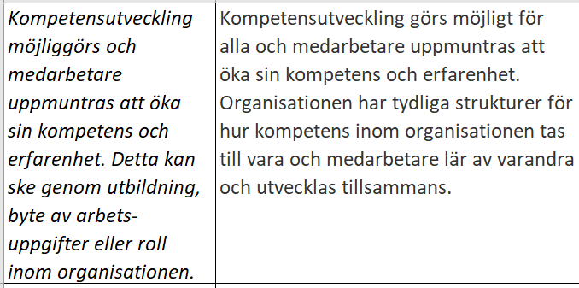
Kompetensutveckling hela arbetslivet
Det finns strukturer och strategier för att ta vara på och utveckla den kompetens och erfarenhet som finns inom organisationen. Det sker genom utbildning, byte av arbetsuppgifter/roll inom organisationen eller annan form av kompetensutbyte. Det finns en strävan efter att vara en lärande organisation och medarbetare ges möjlighet att lära av varandra och utvecklas tillsammans i vardagen.

Slide 14
Systematiskt arbetsmiljöarbete i vardagen
Det systematiska arbetsmiljöarbetet är en del av det dagliga arbetet och verksamhetsutvecklingen. Det är rutin att löpande bedöma risker för ohälsa och olycksfall samt att reflektera över vad som fungerar bra på arbetsplatsen. Åtgärder för att förebygga risker och främja en god arbetsmiljö utförs och följs upp. Verksamheten förbättras ständigt genom dialog och samverkan.
Notes:
Vic

Slide 15
Tidiga insatser och arbetsanpassning
Kunskapen om sjukfrånvaromönster och arbetsrelaterade orsaker till sjukfrånvaro är god. Rutiner för kort- och långtidssjukfrånvaro finns, är väl kända och efterlevs. Alla uppmärksammar sin chef om de inte mår bra och chef agerar på tidiga signaler. Arbetsanpassning och andra tidiga insatser sker i dialog med medarbetare och andra aktörer så som företagshälsovård och försäkringskassa.

Slide 16
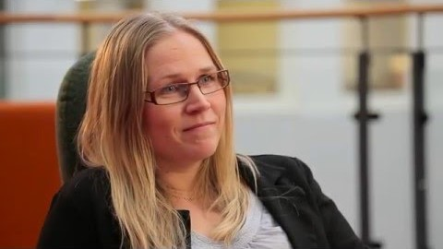
Notes:
Visa filmen om arbetshälsoekonomi med Malin Lohela Karlsson, forskare i Arbets- och miljömedicin, Uppsala universitet.
Syftet med filmen är att visa vad organisationen kan vinna på att förbättra arbetsmiljön genom att stärka friskfaktorer.
Förslag: Visa sedan en egen bild av eller berätta om din organisations verksamhetsmål.

Slide 17







Friskfaktorkedjan – på alla nivåer
Notes:
Bilden belyser hur viktigt det är att arbete med friskfaktorer görs på alla nivåer i organisationen för att bli effektfullt, alla måste dra sitt strå till stacken. Det behöver vara tydligt vem som gör vad på olika nivåer - individ, grupp och organisation. Här kan man föra dialog om olika rollers funktion i friskfaktorarbetet både på strategisk och operativ nivå.
Förslag till fördjupning
Rita upp organisationens olika systemnivåer och för en dialog om:
• Hur friskfaktorerna stärks av ett medvetet systematiskt arbete på alla nivåer i organisationen.
• Att det är viktigt att friskfaktorerna finns med i alla styrdokument.
• Att systemnivåer styr, leder och agerar efter styrdokumenten och stärker de aktiviteter och beteenden som leder mot starka friskfaktorer.
• Att arbetet med friskfaktorer ska följas upp och flödar uppåt och nedåt i organisationen.
• Vad just den här gruppen kan bidra med i friskfaktorkedjan.

Slide 18


Fokus på främjande arbete
EFTERHJÄLPANDE/
ÅTERSKAPANDE
FÖREBYGGANDE
FRÄMJANDE
ORGANISATION
GRUPP
INDIVID
Notes:
Bilden belyser hur viktigt det är att arbete med friskfaktorer görs på alla nivåer i organisationen för att bli effektfullt, alla måste dra sitt strå till stacken. Det behöver vara tydligt vem som gör vad på olika nivåer - individ, grupp och organisation. Här kan man föra dialog om olika rollers funktion i friskfaktorarbetet både på strategisk och operativ nivå.
Förslag till fördjupning
Rita upp organisationens olika systemnivåer och för en dialog om:
• Hur friskfaktorerna stärks av ett medvetet systematiskt arbete på alla nivåer i organisationen.
• Att det är viktigt att friskfaktorerna finns med i alla styrdokument.
• Att systemnivåer styr, leder och agerar efter styrdokumenten och stärker de aktiviteter och beteenden som leder mot starka friskfaktorer.
• Att arbetet med friskfaktorer ska följas upp och flödar uppåt och nedåt i organisationen.
• Vad just den här gruppen kan bidra med i friskfaktorkedjan.

Slide 19
Notes:
Friskfaktorvernissage
Fysiskt
- Dela in i mindre grupper 3-5 personer/grupp.
- Dela ut materialet ”Individuella friskfaktorhjul” som innehåller ett friskfaktorhjul för den individuella skattningen. I den finns definitionerna på alla friskfaktorer och utrymme att anteckna vilka konkreta handlingar och aktiviteter som görs idag för att stärka respektive friskfaktor.
- Grupperna ska sedan gå runt och för varje friskfaktor diskutera tillsammans ”Vilka konkreta handlingar och aktiviteter görs redan idag för att stärka respektive friskfaktor?”
- Meddela hur lång tid de har vid varje station, t ex 6 min.
- Låt grupperna fördela sig jämnt vid stationerna.
- Ge instruktioner att varje grupp skriver 1-2 exempel på aktiviteter eller insatser som redan görs som stärker friskfaktorn på blädderblocksbladet.
- Tidsätt och signalera när 30 sek av tiden återstår (t ex 5 min, 30 sek). Be dem skatta individuellt hur stark/svag respektive friskfaktor är i nuläget i den arbetsmiljö du rör dig i. Skala 1-10 där 10=”väl utvecklad”. Be dem anteckna så att de kommer ihåg sina skattningar.
- Be dem gå vidare till nästa friskfaktor. Upprepa proceduren tills alla 8 stationer är besökta.
- Avsluta vernissagen med att alla för över sin skattning till fysiskt friskfaktorhjul på tavla/blädderblock eller digitalt verktyg till exempel Mentimeter, (mentimeter.com).
Digitalt
Se instruktioner nästa bild, nr 20.

Slide 20

Digital friskfaktorvernissage – instruktion
Ni har X minuter på er att föra dialog om varje friskfaktor.
Utse någon som håller tiden, t ex med hjälp av mobilens timerfunktion.
Se till att en person dokumenterar svaren på nedanstående uppgift och mejlar dem till….
Använd gärna materialet ”Individuella friskfaktorhjul” som innehåller ett friskfaktorhjul för den individuella skattningen. Där finns definitionerna på alla friskfaktorer och utrymme att anteckna vilka konkreta handlingar och aktiviteter som görs idag för att stärka respektive friskfaktor.

Slide 21

Frågeställningar och uppgift
Ge exempel på konkreta handlingar och aktiviteter som du gör idag för att leva upp till denna friskfaktor.
Ge exempel på vad som skulle kunna göras för att ytterligare stärka denna friskfaktor.
Skatta individuellt hur stark/svag respektive friskfaktor är i nuläget i den arbetsmiljö du rör dig i.

Slide 22

Dialog om resultatet
Notes:
Visa resultatet av skattningen. Här har ni utrymme för dialog om resultatet för ökad förståelse för att friskfaktorer kan påverka verksamhetens resultat samt hur friskfaktorerna kan hjälpa till att förbättra arbetsmiljön.
Förslag på frågor:
- Vilka reflektioner får ni när ni ser resultatet?
- Något som förvånar?
- Vad är det som gör att ni har skattat högt eller lågt?
- Hur hög samsyn finns?
Kom ihåg: Dela goda exempel av vad som redan görs för att stärka respektive friskfaktor! Använd gärna det som noterats på blädderblocksbladen!
Koppla resultatet till Malin Lohela Karlssons resonemang.
- Hur kan starka/svaga friskfaktorer påverka era verksamhetsresultat och uppfyllelse av aktuella verksamhetsmål?

Slide 23
Avslutning
Notes:
Summering av dialogen.
Förslag på utcheckningsfrågor:
- Vad tar du med dig idag?
- Vilka insikter har du fått idag?

